Slide 1
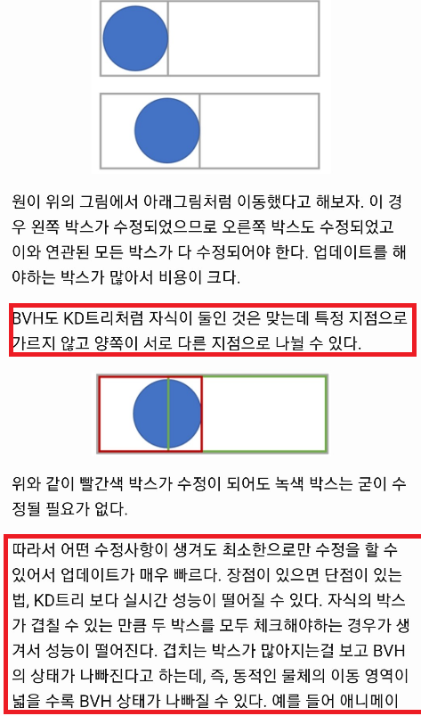
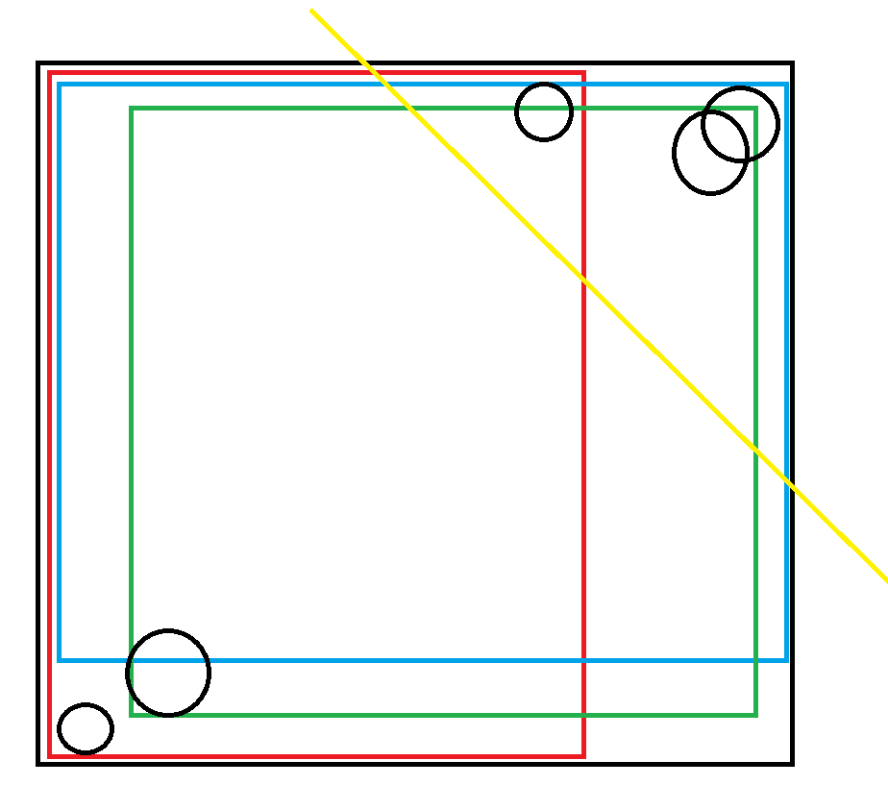

Slide 2
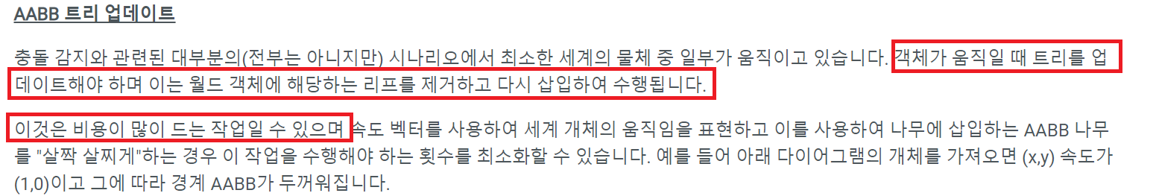
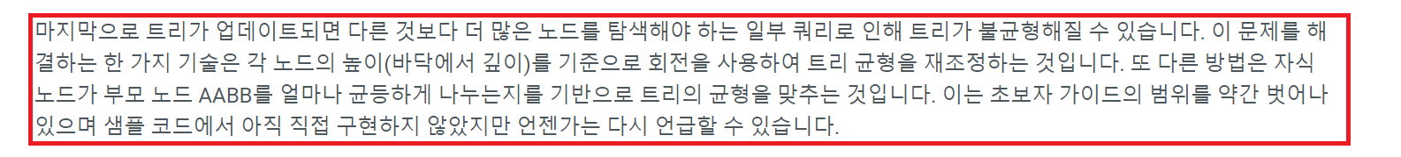


Slide 3
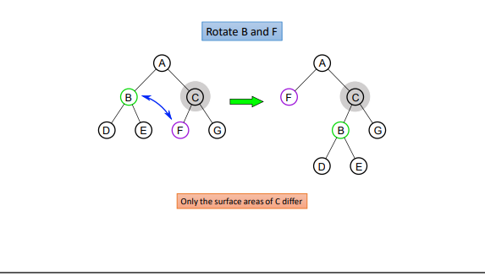
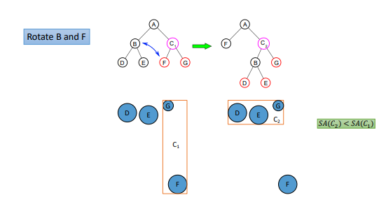
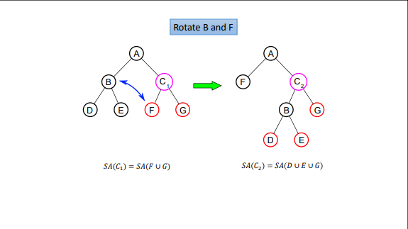

Slide 4
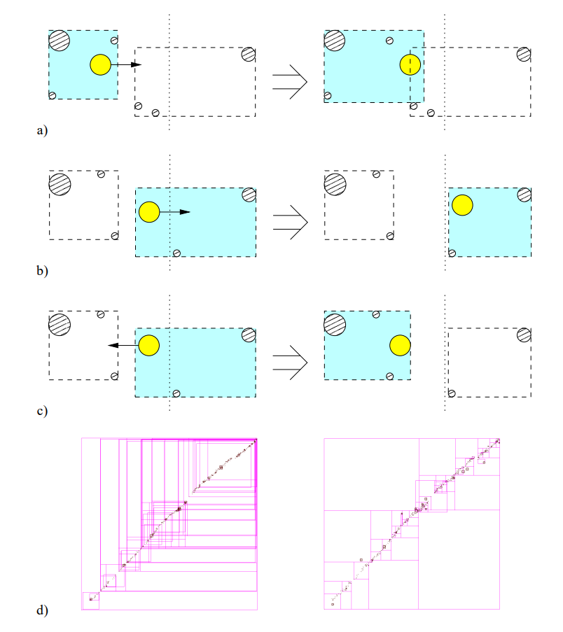

Slide 5
SphereTree
스피어트리를 매 프레임 또는 특정 시점에 업데이트를 하면 스피어 트리 자체가 계산을 하여 적당히 뭉쳐있는 리프들을 모아 하나의 루트 아래로 포함을 시킴. 그렇기 때문에 언제든지 루트가 생성, 삭제 될수 있으며
https://www.gpgstudy.com/forum/viewtopic.php?t=11697

Slide 6
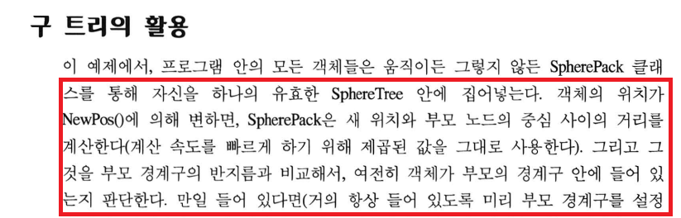


Slide 7
